Slide 1
Ngroxy设计

Slide 2
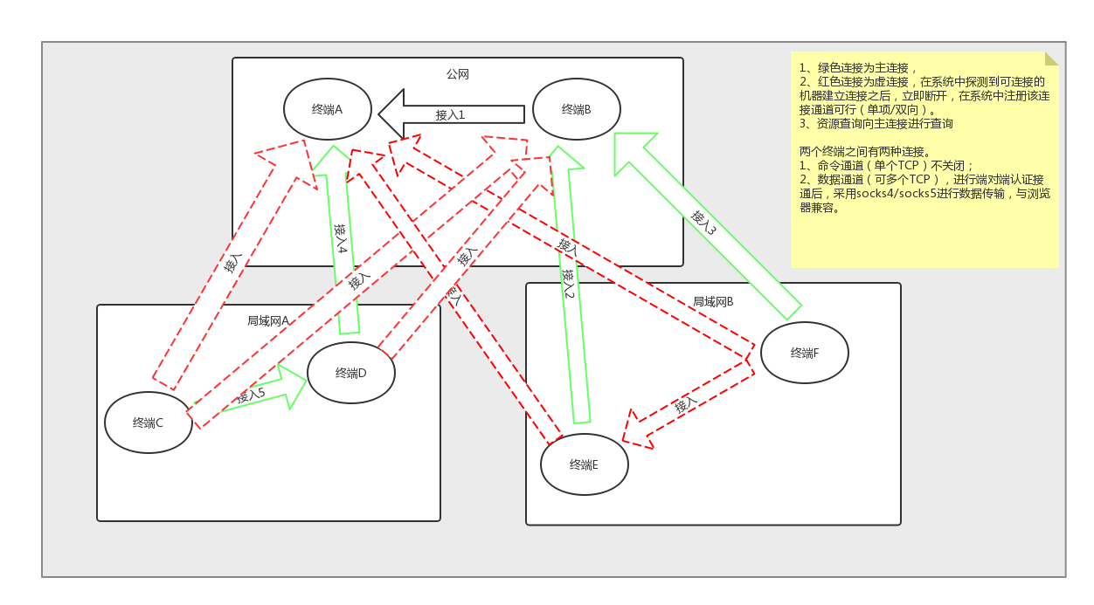
网络示意图

Slide 3
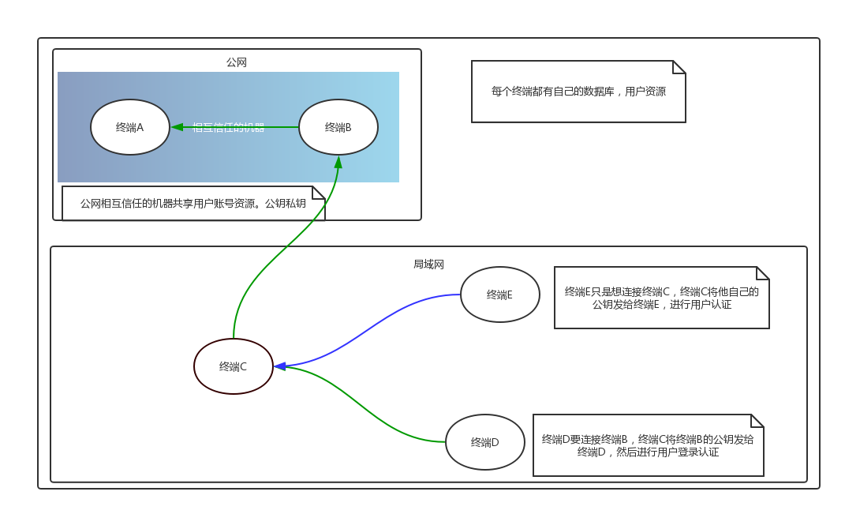
Ngroxy用户认证

Slide 4
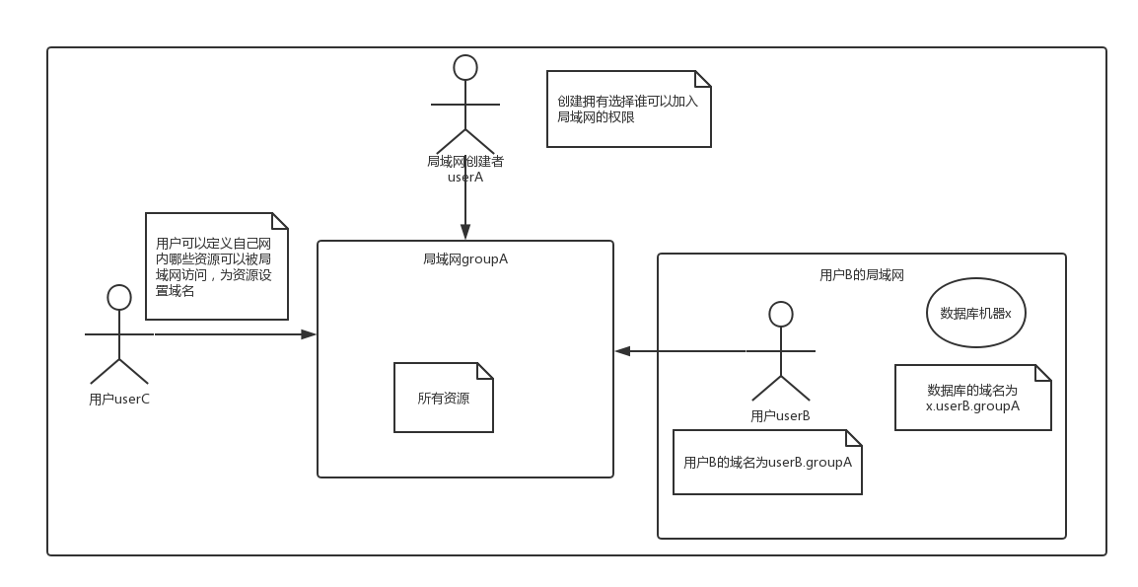
虚拟局域网

Slide 5
功能
构建虚拟局域网（将网中的机器连在同一个局域网中，可以通过IP互访，也可访问各机器所在局域网中的资源）
支持自定义域名解析
自动判断是否需要进入Ngroxy虚拟网络中获取资源
自动在Ngroxy虚拟网络中寻找最短路径

Slide 6
应用场景一
使用账号密码登录Ngroxy，获取好友列表，邀请好友创建虚拟局域网，设置本机允许该虚拟局域网访问的网络资源），互访虚拟局域网内的各自的资源。

Slide 7
应用场景二
使用安卓版App，登录Ngroxy，加入一个虚拟局域网。在外网的用户通过加入这个虚拟局域网访问，该安卓App所在的网络的资源，比如数据库，网站。

